Slide 1

피유 산출물
작성자 : 이다영, 인영교
작성일 : 2023-11-16

Slide 2
프론트엔드

Slide 3
목차
유니티 설치
필요 패키지 설치
유니티 빌드 세팅
유니티 빌드
rootUri 설정

Slide 4
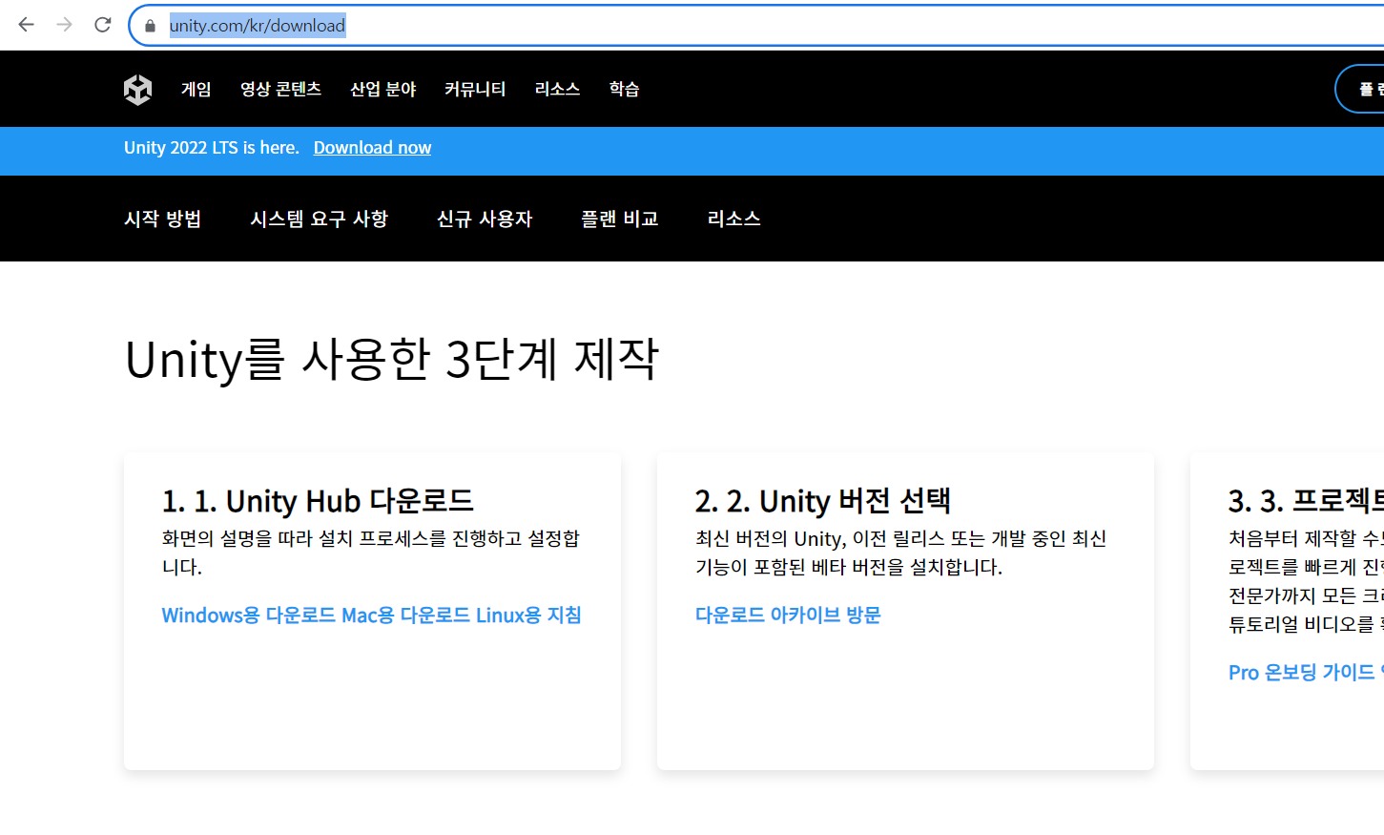
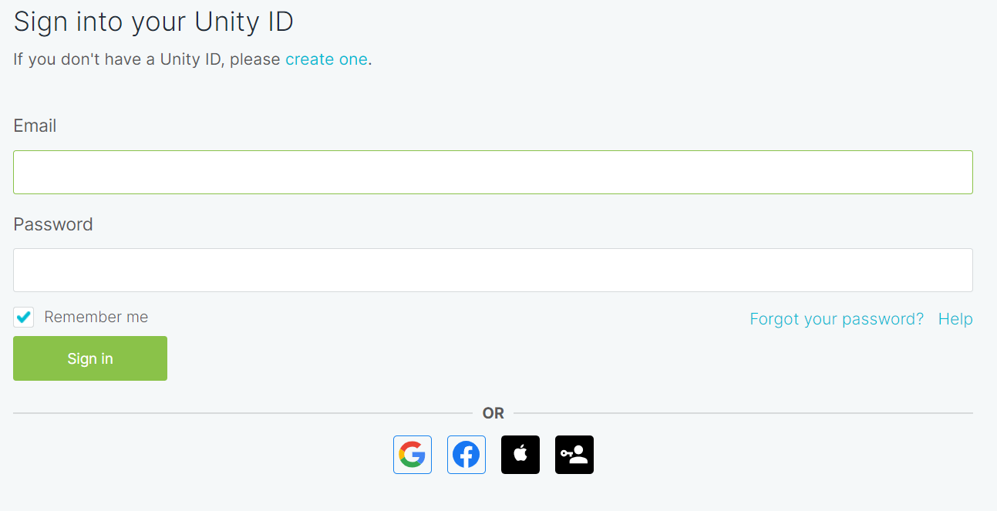
유니티 설치
1-1. 유니티 허브(Unity Hub) 설치
https://unity.com/kr/download 에서 운영체제에 맞는 Unity Hub를 다운로드 후 설치를 진행
(3.6.1 버전 이용)
1-2. 유니티 가입
https://id.unity.com/en/conversations/53f39b25-dee1-4ac3-bc9a-57849771400600ef 에서 Unity 계정을 생성, 또는 소셜 로그인을 진행
1-2
1-1

Slide 5
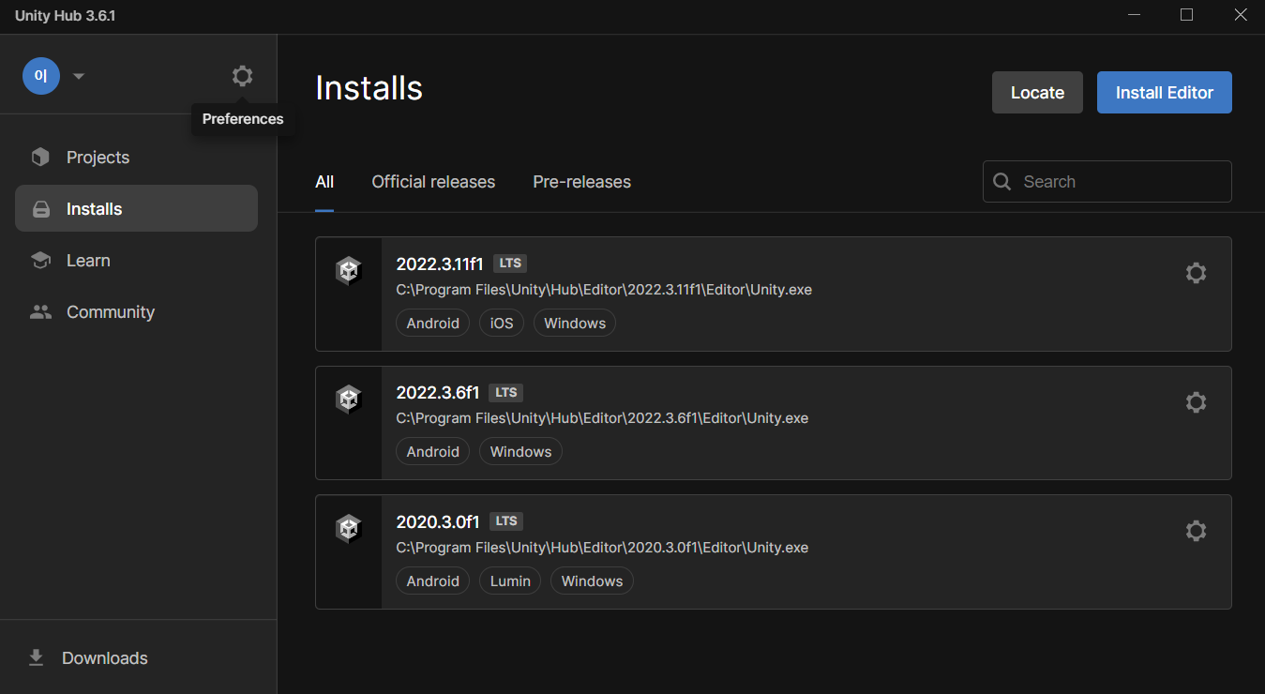
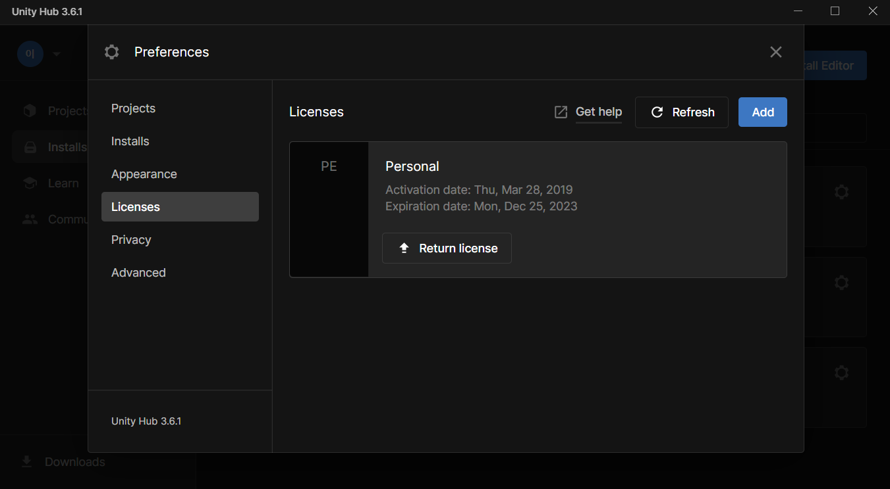
유니티 설치
1-3. 라이센스 관리
1-3-1. Unity Hub에서 가입했던 유니티 아이디로 로그인
1-3-2. 톱니바퀴 모양의 Preferences 버튼 클릭, Licenses 클릭
1-3-3. ‘무료 Personal 라이센스 받기’ 클릭 후 동의 진행
1-3-2
1-3-2

Slide 6
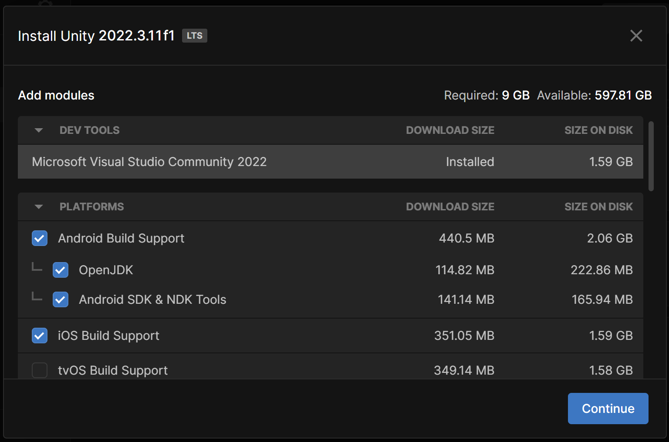
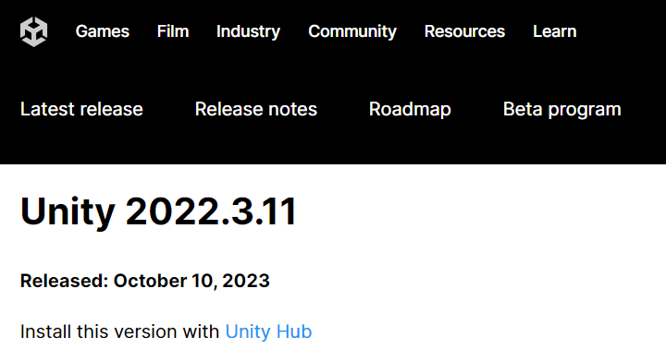
유니티 설치
1-4. 유니티 설치
1-4-1. https://unity.com/releases/editor/whats-new/2022.3.11 링크에서 Install this version with Unity Hub 클릭, Unity Hub에서 열기 클릭
1-4-2. Add modules에서 이하 선택지에 체크
Android Build Support
OpenJDK, Android SDK & NDK Tools
iOS Build Support
1-4-3. Continue 클릭 후 다운로드 진행(이 과정에서 Visual Studio Community 2022가 함께 설치됨)
1-4-2
1-4-1
1-4-3

Slide 7
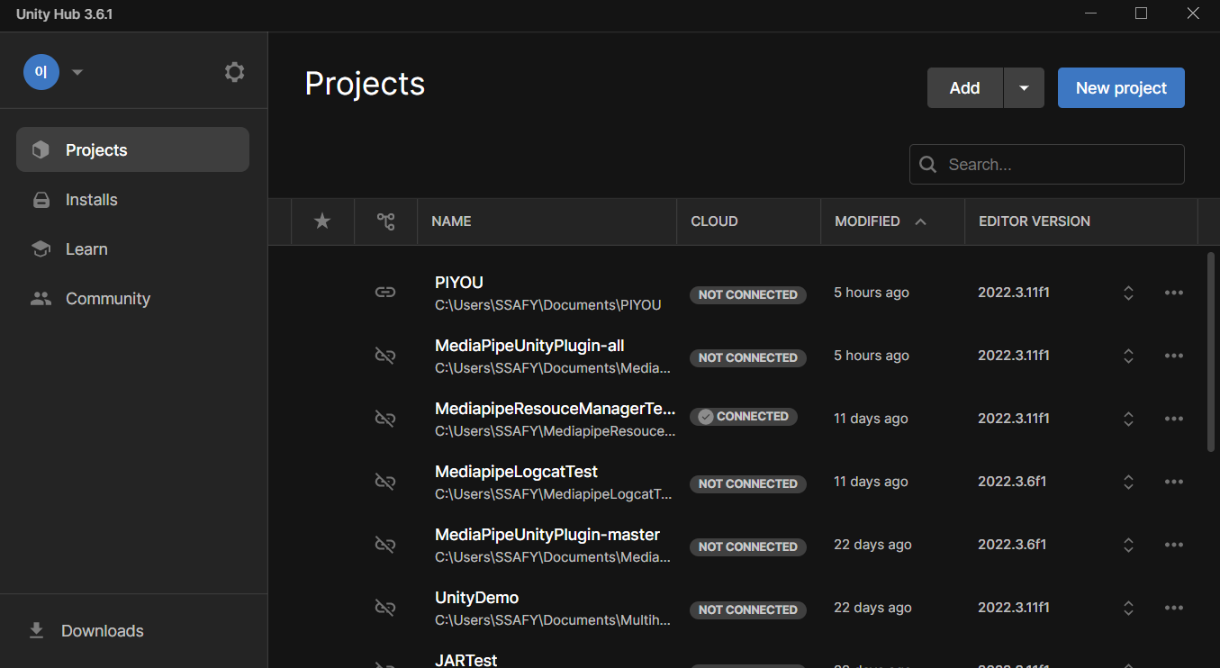
유니티 설치
zip파일 또는 unitypackage파일을 이용해 프로젝트를 열 수 있음
1-5. 프로젝트 열기 : zip 파일
1-5-1. .zip 확장자의 프로젝트 파일을 압축 해제
1-5-2. Unity Hub에서 Projects 클릭
1-5-3. 우상단의 Add 드롭다운 클릭, Add project from disk 클릭
1-5-4. 압축을 푼 프로젝트 폴더를 클릭 후 Add Project 클릭
1-5-5. Unity Hub 프로젝트 목록에서 추가된 프로젝트 패키지를 클릭
1-5-3
1-5-2
1-5-5

Slide 8
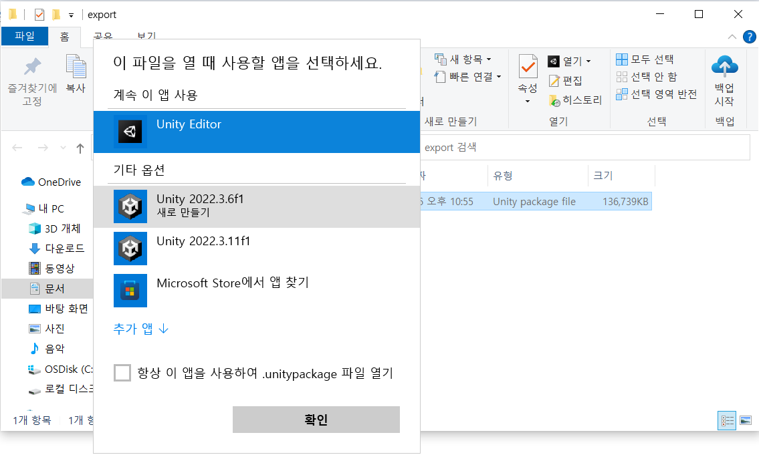
유니티 설치
1-6. 프로젝트 열기 : unitypackage 파일
1-6-1. 파일을 더블클릭
1-6-2. ‘Unity 2022.3.11f1 새로 만들기’ 클릭 후 확인
1-6-3. 유니티 내에서 Import Unity Package 창이 열리면
목록 전체 체크 후 Import 버튼 클릭
1-5-2
1-6-2

Slide 9
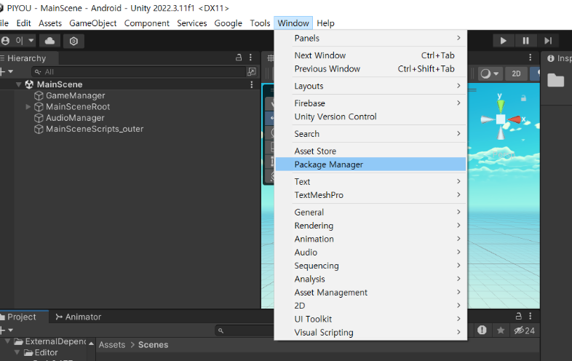
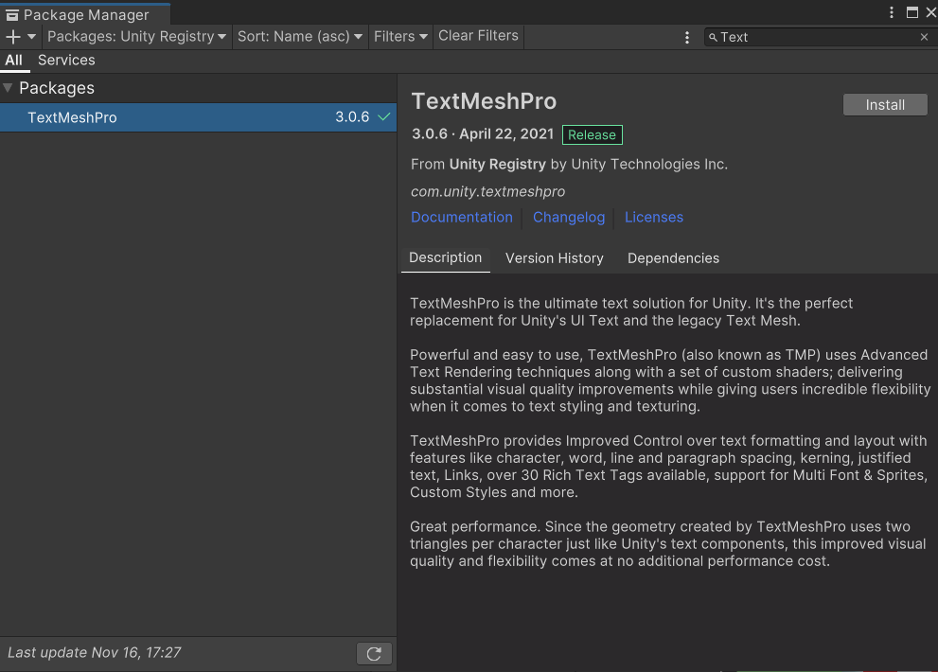
2. 필요 패키지 설치
2-1. Window -> Package Manager 클릭
Packages: Unity Registry로 설정
All과 Services 중 All 로 설정
2-2. TextMeshPro 설치
2-2-1. 검색창에 TextMeshPro 검색
2-2-2. Install 클릭으로 설치
2-3. Mobile Notifications 설치
2-3-1. 검색창에 Mobile Notifications 검색
2-3-2. Install 클릭으로 설치
2-1
2-2-1
2-1
2-2-2

Slide 10
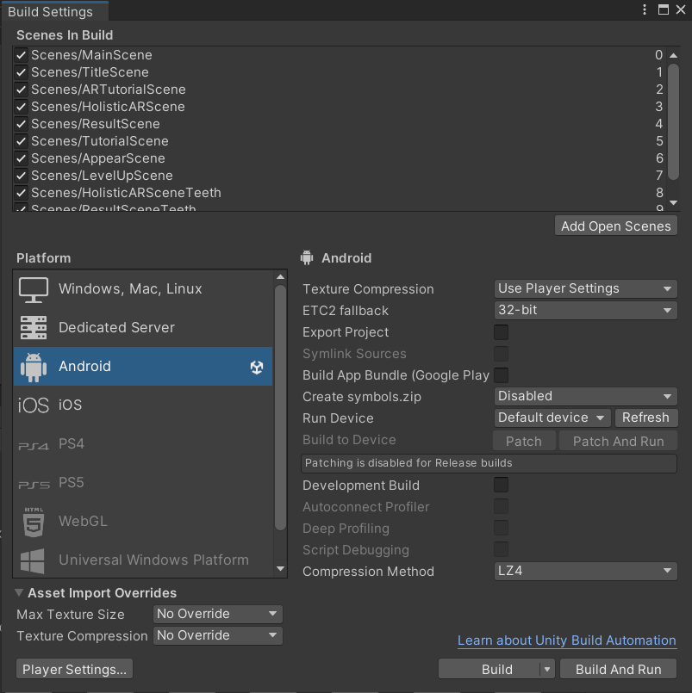
3. 유니티 빌드 세팅
3-1. 플랫폼 세팅 : 안드로이드
3-1-1. 유니티 좌상단의 File -> Build Settings 클릭
3-1-2. Platform에서 Android 선택
3-2. 안드로이드 설정
Texture Compression : Use PlayerSettings
ETC2 fallback : 32-bit
Create symbols.zip : Disabled
Run Device : 원하는 디바이스 선택
Compression Method : LZ4
3-2
3-1-2

Slide 11
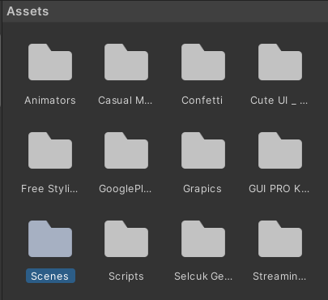
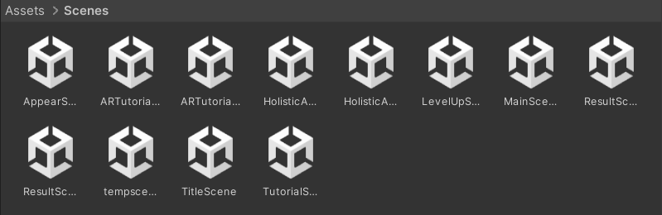
3. 유니티 빌드 세팅
3-3. 빌드용 씬 선택
3-3-1. Assets -> Scenes 폴더 열기
3-3-2. 씬 파일을 더블클릭해서 열기
3-3-3. File -> Build Setting -> Add Open Scenes를 눌러 빌드할 씬으로 등록
3-3-4. 3-3-2와 3-3-3을 반복해 모든 씬을 등록하기 (아래 적힌 순서대로)
Scenes/MainScene
Scenes/TitleScene
Scenes/ARTutorialScene
Scenes/HolisticARScene
Scenes/ResultScene
Scenes/TutorialScene
Scenes/AppearScene
Scenes/LevelUpScene
Scenes/HolisticARSceneTeeth
Scenes/ResultSceneTeeth
Scenes/ARTutorialSceneTeeth
3-3-5. File -> Build Setting에서 모든 씬들이 체크가 되어있는지 확인
3-3-1
3-3-5
3-3-4

Slide 12
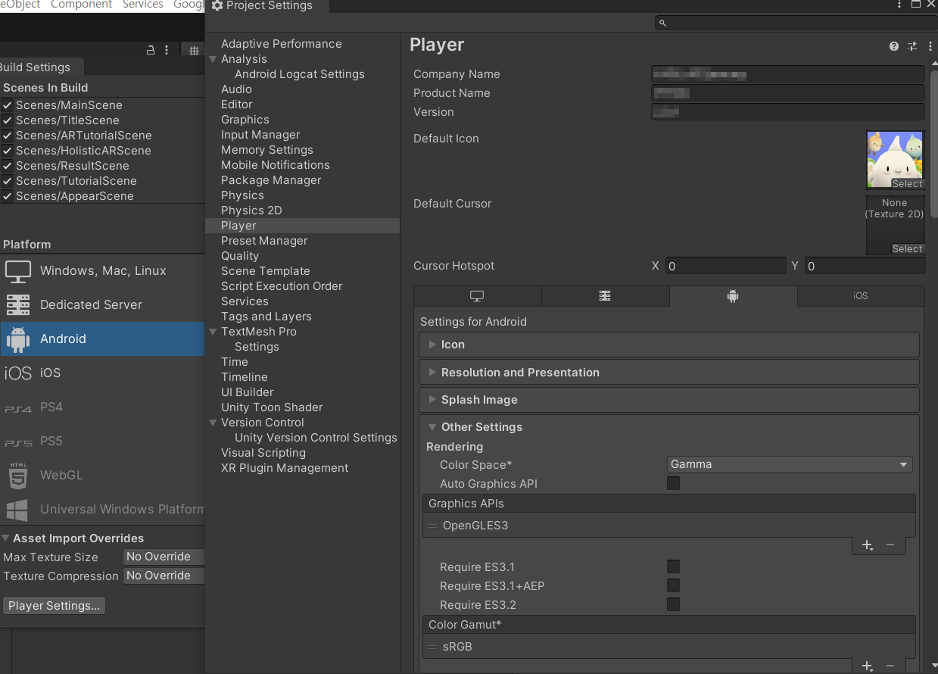
3. 유니티 빌드 세팅
3-4-2 / 3-4-3
3-4. 플레이어 세팅 : Other Settings 설정
3-4-1. File->Build Setting->Player Settings
3-4-2. Company Name : 적절한 회사 이름 선정
3-4-3. Product Name : 적절한 제품 이름 선정
(프로젝트 명인 PIYOU로 진행)
※위의 설정들은 FCM 연결에 패키지 명으로 사용됨
3-4-1

Slide 13
3. 유니티 빌드 세팅
3-4. 플레이어 세팅 : Other Settings 설정
3-4-4. 안드로이드 선택 -> Other Settings 설정
Color Space : Gamma
Graphics APIs : OpenGLES3만(Vulkan x)
Multithreaded Rendering : 체크해제
Identification -> Minimum API Level : Android 11.0(API level 30)
Identification -> Target API Level : Automatic(highest installed)
Configuration -> Scripting Backend : IL2CPP
Configuration -> Target Architectures : ARM64만
그 외 설정은 기본 설정(전체 세팅은 다음 페이지 스크린샷 참고)
3-4-4
3-4-4

Slide 14
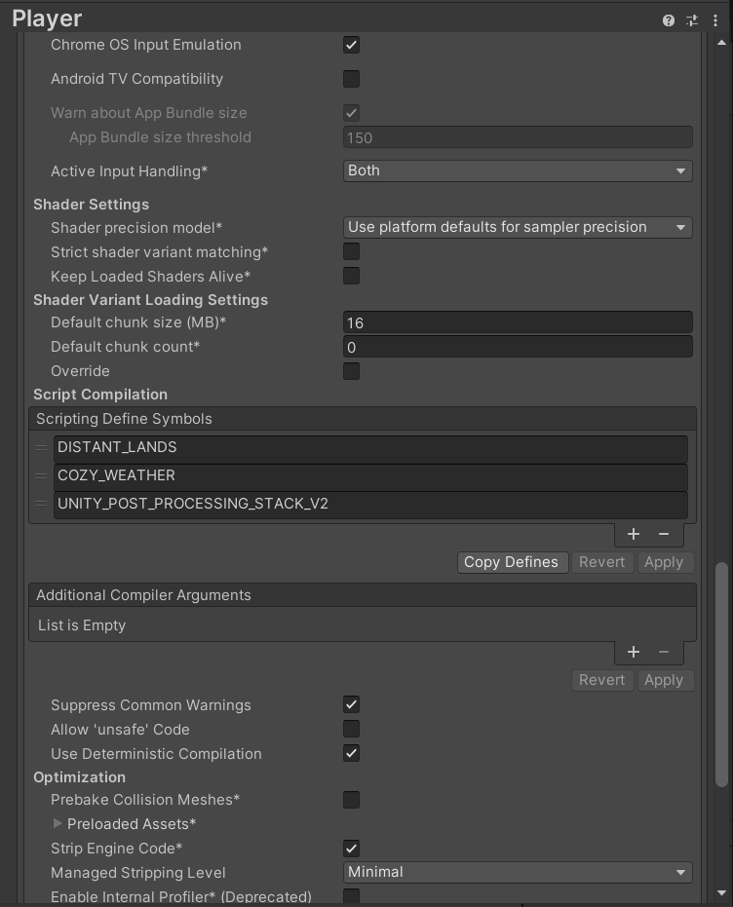
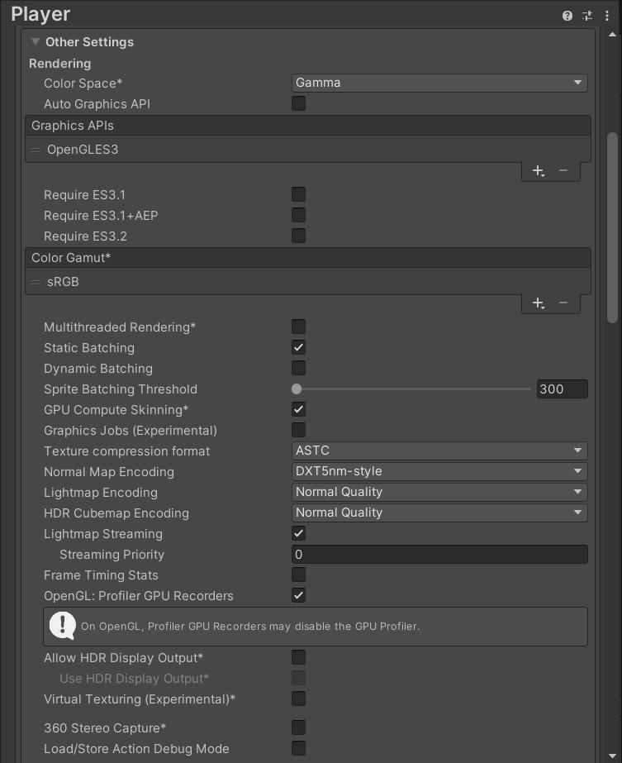
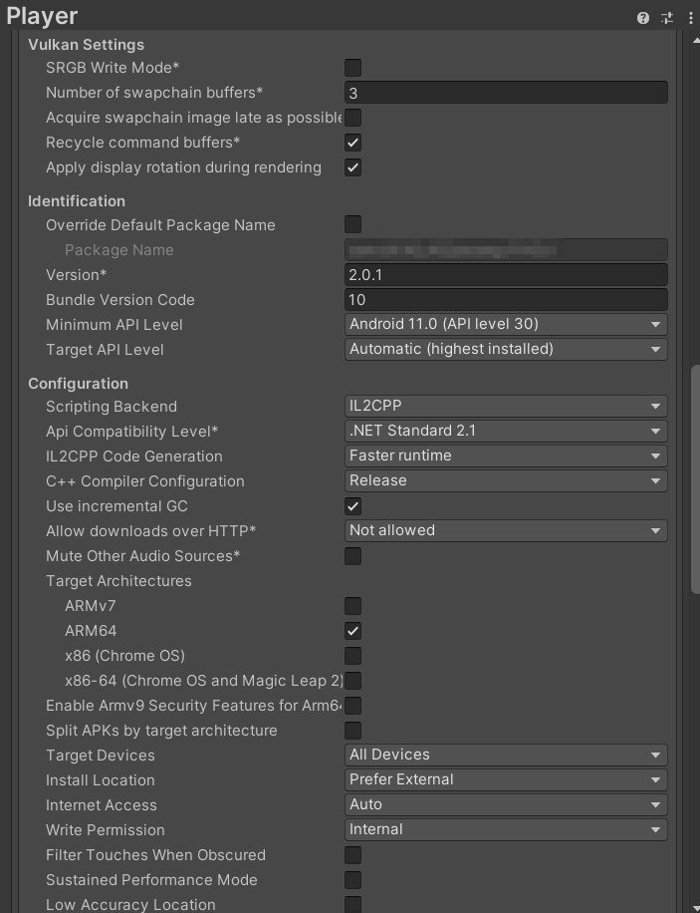
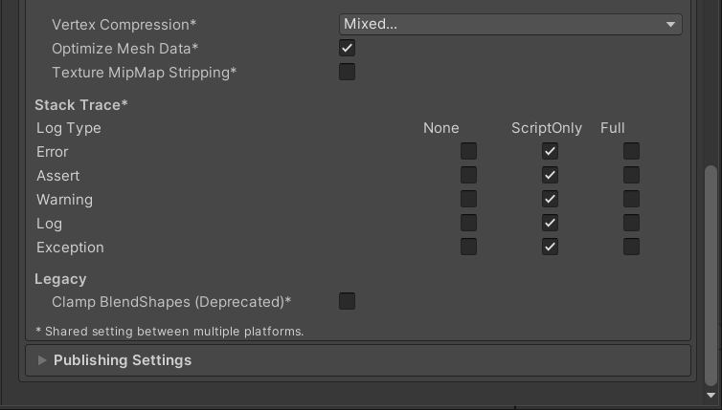
3. 유니티 빌드 세팅
※ Package Name은 FCM에 연결하는데 패키지 명으로 사용됨

Slide 15
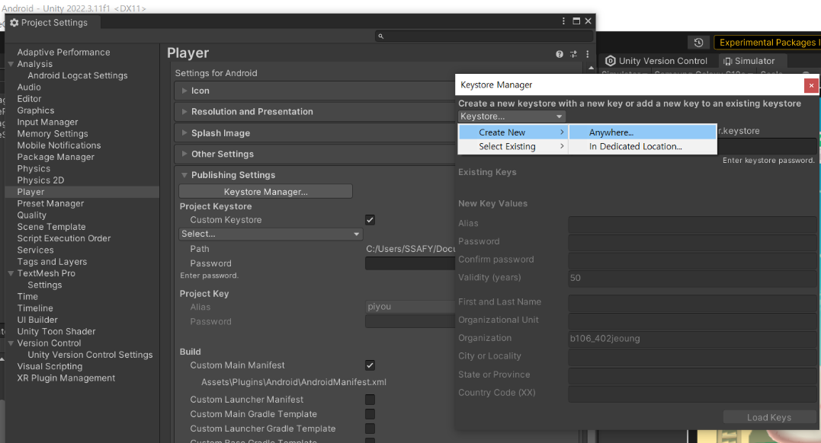
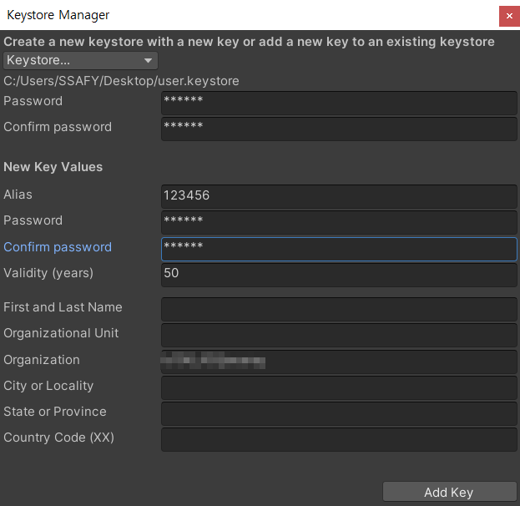
3. 유니티 빌드 세팅
3-5-1
3-5. 플레이어 세팅 : Publishing Settings 설정
3-5-1. File->Build Setting->Player Settings
->안드로이드 선택 -> Publishing Settings
3-5-2. Keystore Manager 클릭
-> Keystore 드롭다운 -> Create New
-> Anywhere
-> 위치 선택 후 keystore 파일 저장
3-5-3. Password와 Alias 설정 후 Add Key 클릭 -> Yes 클릭
3-5-2
3-5-3

Slide 16
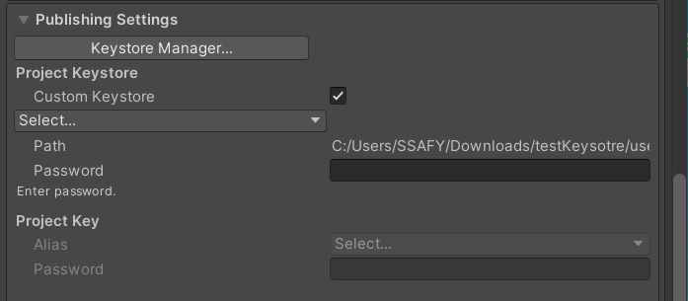
3. 유니티 빌드 세팅
3-5. 프로젝트 세팅 : Publishing Settings 설정
3-5-4. Project Keystore -> Select -> Browse
-> 만든 keystore 파일 클릭 -> Password 입력
3-5-5. Project Key -> Alias -> Select를 통해 등록한 alias 선택
-> Password 입력
3-5-4
3-5-5

Slide 17
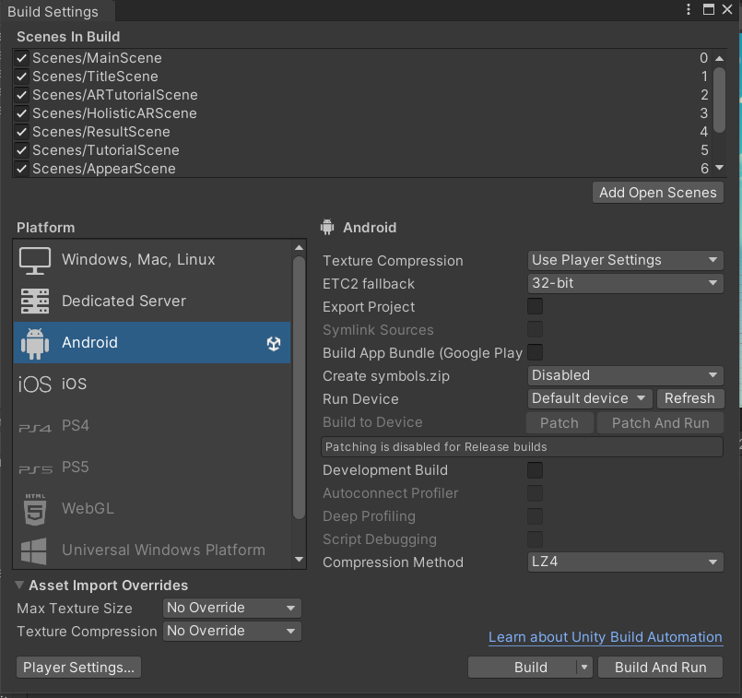
4. 유니티 빌드
4-1. 빌드 하기
4-1-1. File -> Build Setting
-> Build 클릭
-> 지정한 위치에 APK 반환
4-2. 빌드하고 바로 실행하기
4-2-1. File -> Build Setting
-> Run Device에서 실행할 디바이스 선택
-> Build And Run 클릭
-> 지정한 위치에 APK 반환 및
연결한 디바이스에서 게임 자동으로 실행
4-2-1
4-1-1 / 4-2-1

Slide 18
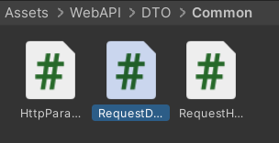
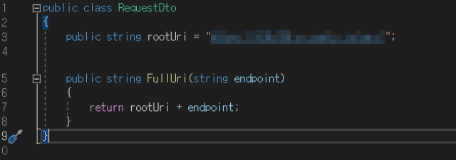
5. rootUri 설정
5-1. Asset -> WebAPI -> DTO -> Common -> requestDto.cs 파일 열기
5-2. 서버 url에 맞춰 rootUri 변경
5-1
5-2

Slide 19
B. 서버

Slide 20
목차
도커 설치
Spring Boot 빌드 세팅
프로젝트 배포
Nginx 설정
site-enable 설정
SSL(TSL) 인증서 발급
FCM 설정

Slide 21
도커 설치
Window
도커 공식 웹사이트에서 Docker Desktop for Windows 설치 프로그램을 다운 받는다.
WSL2가 설치가 되어있지 않다면 PowerShell을 관리자 모드로 실행 후 wsl --set-default-version 2 명령어를 입력한다.
Ubuntu
패키지를 업데이트한다.
sudo apt update
apt가 HTTPS를 통해 패키지를 사용할 수 있도록 하는 필수 패키지를 설치 sudo apt install apt-transport-https ca-certificates curl software-properties-common
공식 Docker 리포지토리에 대한 GPG 키를 시스템에 추가
curl -fsSL https://download.docker.com/linux/ubuntu/gpg | sudo apt-key add -
APT 소스에 Docker 리포지토리를 추가
sudo add-apt-repository "deb [arch=amd64] https://download.docker.com/linux/ubuntu $(lsb_release -cs) stable"
마지막으로 Docker를 설치
sudo apt install docker-ce

Slide 22
2. Springboot 빌드 세팅
환경 설정
JDK11 버전 설치
프로젝트 설정
Git을 사용하여 리포지토리에 프로젝트를 복제 후 IntelliJ IDEA를 사용할 경우 파일 > 열기를 선택한 다음 build.gradle 파일을 선택한다.
종속성 프로젝트를 빌드하게 되면 Gradle이 자동으로 다운로드 된다.
프로젝트 빌드 터미널에서 gradlew build 명령을 실행하여 프로젝트를 빌드할 수 있다.
프로젝트 실행 SpringServerApplication 클래스를 실행하여 프로젝트를 실행할 수 있다.

Slide 23
3. 프로젝트 배포
환경 설정
Docker와 Docker Compose를 설치합니다.
이는 운영 체제에 따라 다르므로, Docker의 공식 문서를 참조
공식문서가기
Docker Compose 실행
docker-compose.yml 파일을 사용하여 Docker 컨테이너를 실행합니다.
다음과 같은 명령을 사용
docker-compose up -d –build

Slide 24
4. Ngnix 설정
1. 패키지 업데이트
sudo apt update
2. Nginx 설치 sudo apt install nginx
3. site-enable 설정

Slide 25
5. site-enable 설정
location / {
return 301 도메인주소$request_uri;
}
location /database {
proxy_pass http://localhost:3306;
proxy_set_header X-Real-IP $remote_addr;
proxy_set_header Host $host;
proxy_set_header X-Forwarded-For $proxy_add_x_forwarded_for;
}
}
server {
listen 80;
server_name 서버URL;
location / {
return 301 https://$host$request_uri;
}
}
location /api {
proxy_pass http://localhost:9999;
proxy_set_header X-Real-IP $remote_addr;
proxy_set_header Host $host;
proxy_set_header X-Forwarded-For $proxy_add_x_forwarded_for;
}
server {
listen 443 ssl;
server_name 서버URL;
ssl_certificate /etc/letsencrypt/live/도메인/fullchain.pem;
ssl_certificate_key /etc/letsencrypt/live/도메인/privkey.pem;

Slide 26
6. SSL(TSL) 인증서 발급
1. Certbot 레포지토리 추가 sudo apt-get update sudo apt-get install software-properties-common sudo add-apt-repository universe sudo add-apt-repository ppa:certbot/certbot sudo apt-get update
2. Nginx 패키지 설치 sudo apt-get install certbot python3-certbot-nginx
3. 인증서 발급 sudo certbot –nginx -d 도메인주소

Slide 27
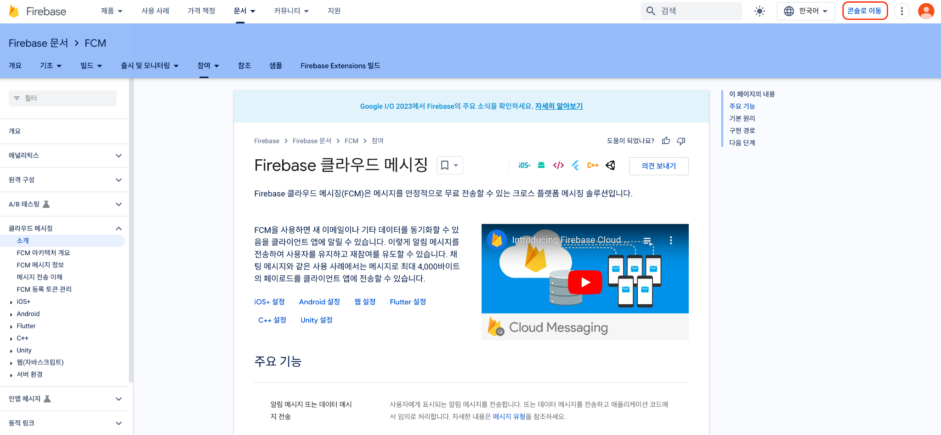
7. FCM 설정
FCM홈페이지 접속
링크 : https://firebase.google.com/docs/cloud-messaging?hl=ko
2. 우측 상단 콘솔로 이동 클릭

Slide 28
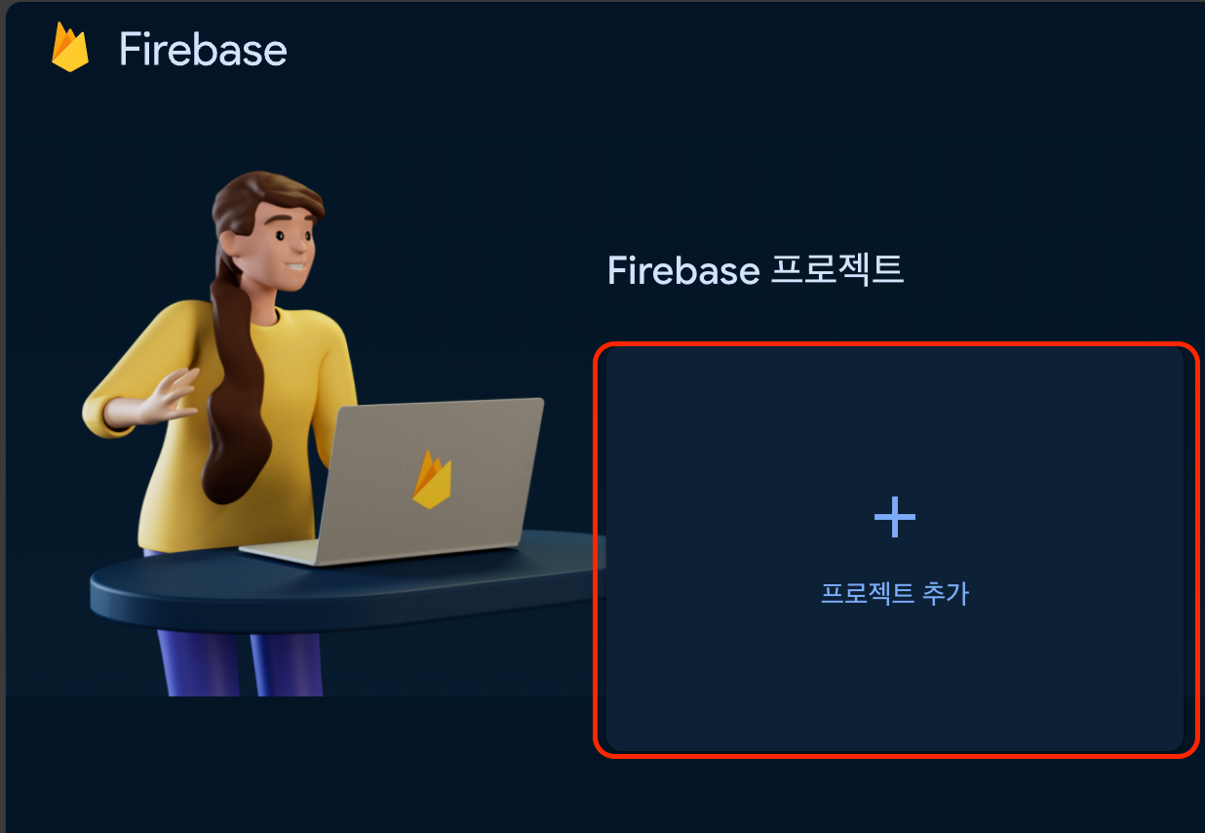
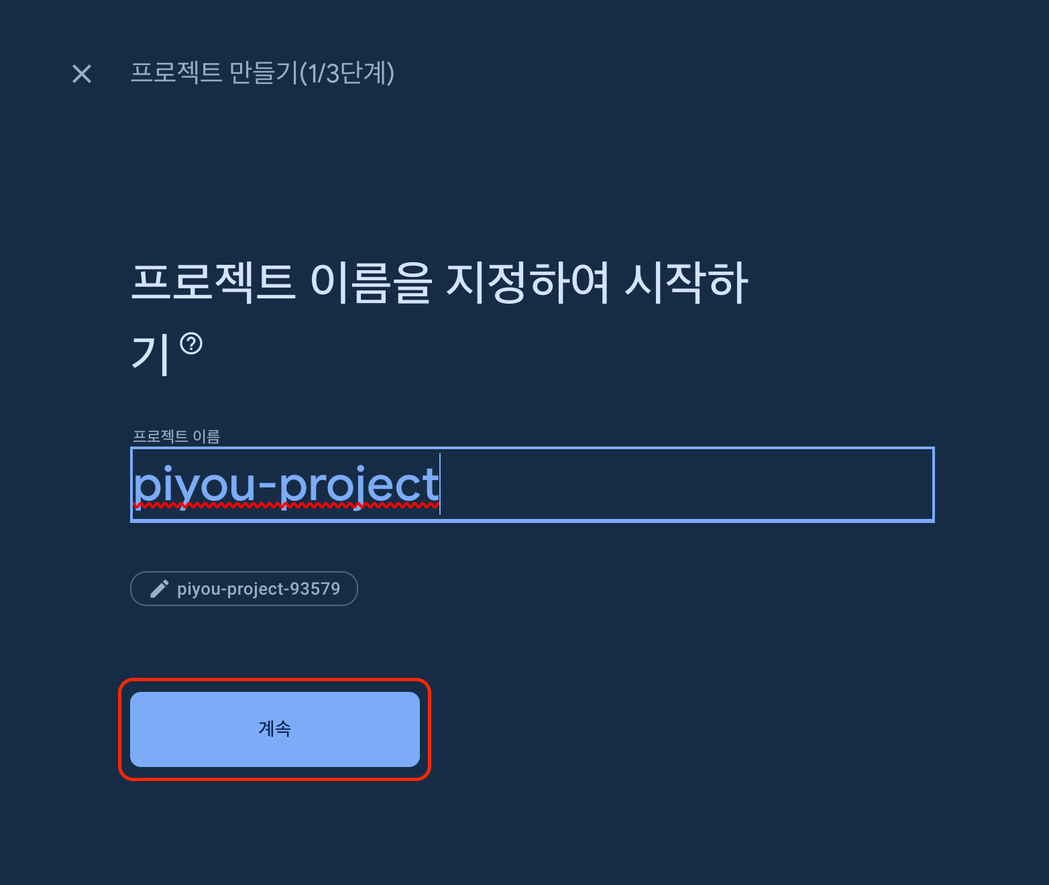
7. FCM 설정
3. 프로젝트 추가 진행
4. 프로젝트 이름 지정

Slide 29
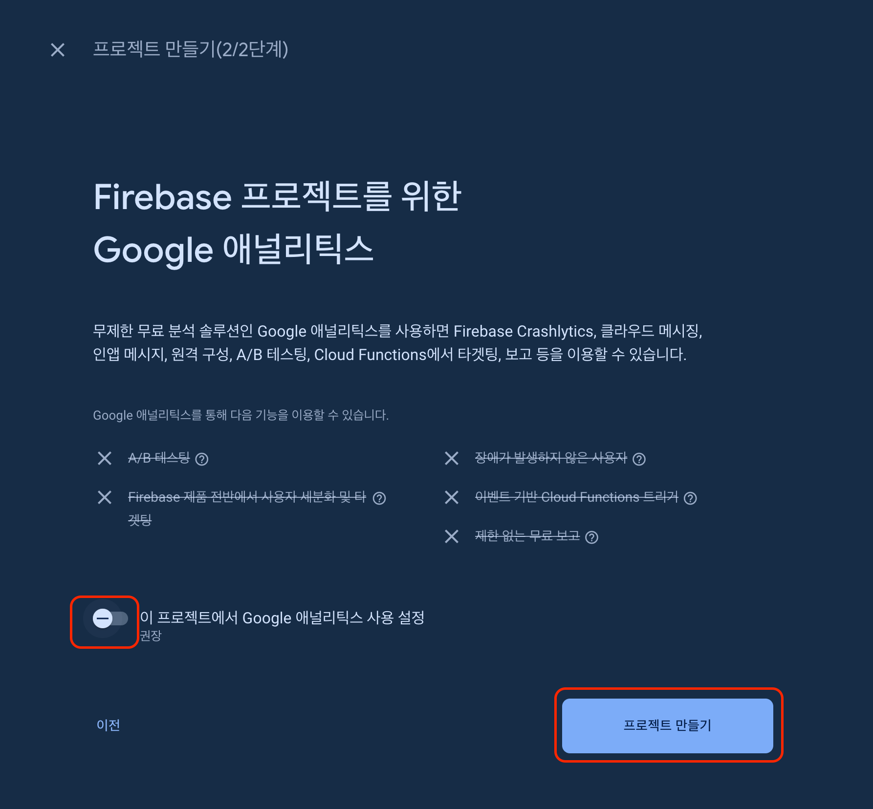
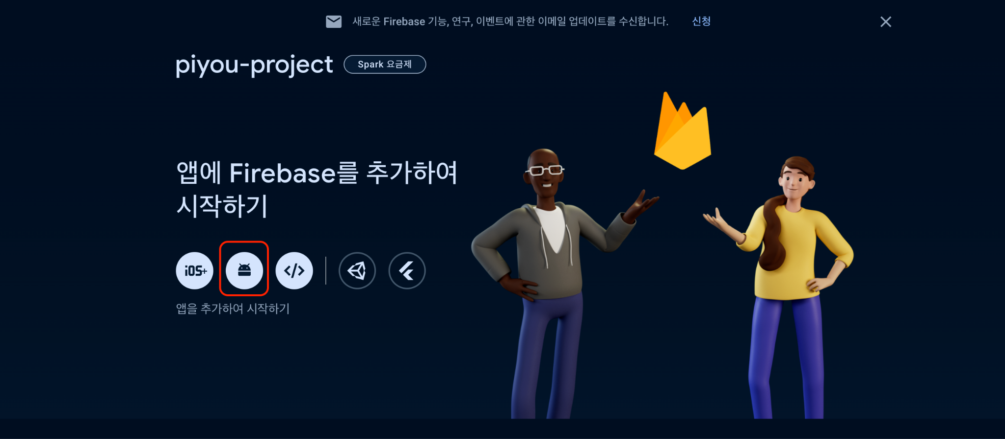
7. FCM 설정
5. Google 애널리틱스 사용 설정 해제 및
프로젝트 만들기 클릭
6. 만든 프로젝트에서
안드로이드 아이콘 클릭

Slide 30
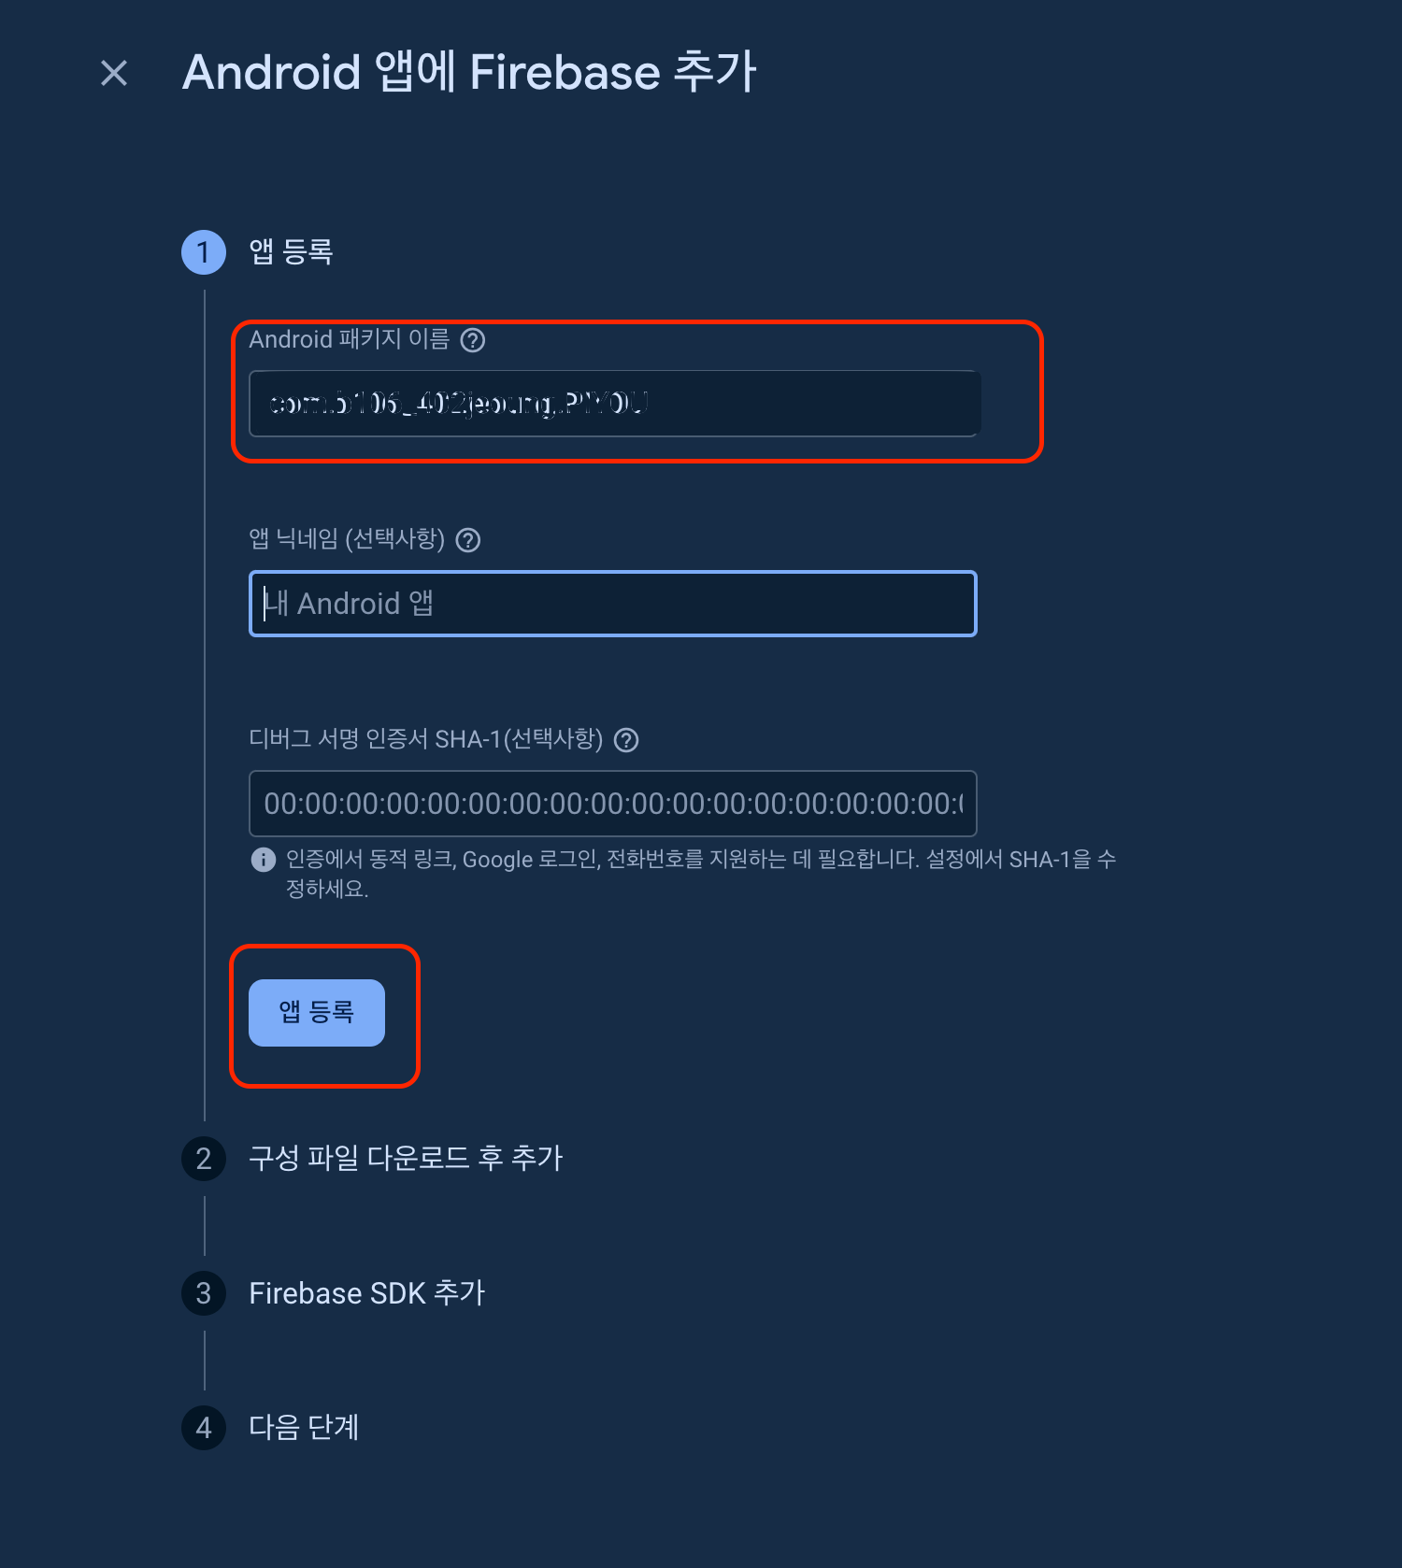
7. FCM 설정
7. Android 패키지 이름을 Unity Package Name으로 지정 및
앱 등록 클릭

Slide 31
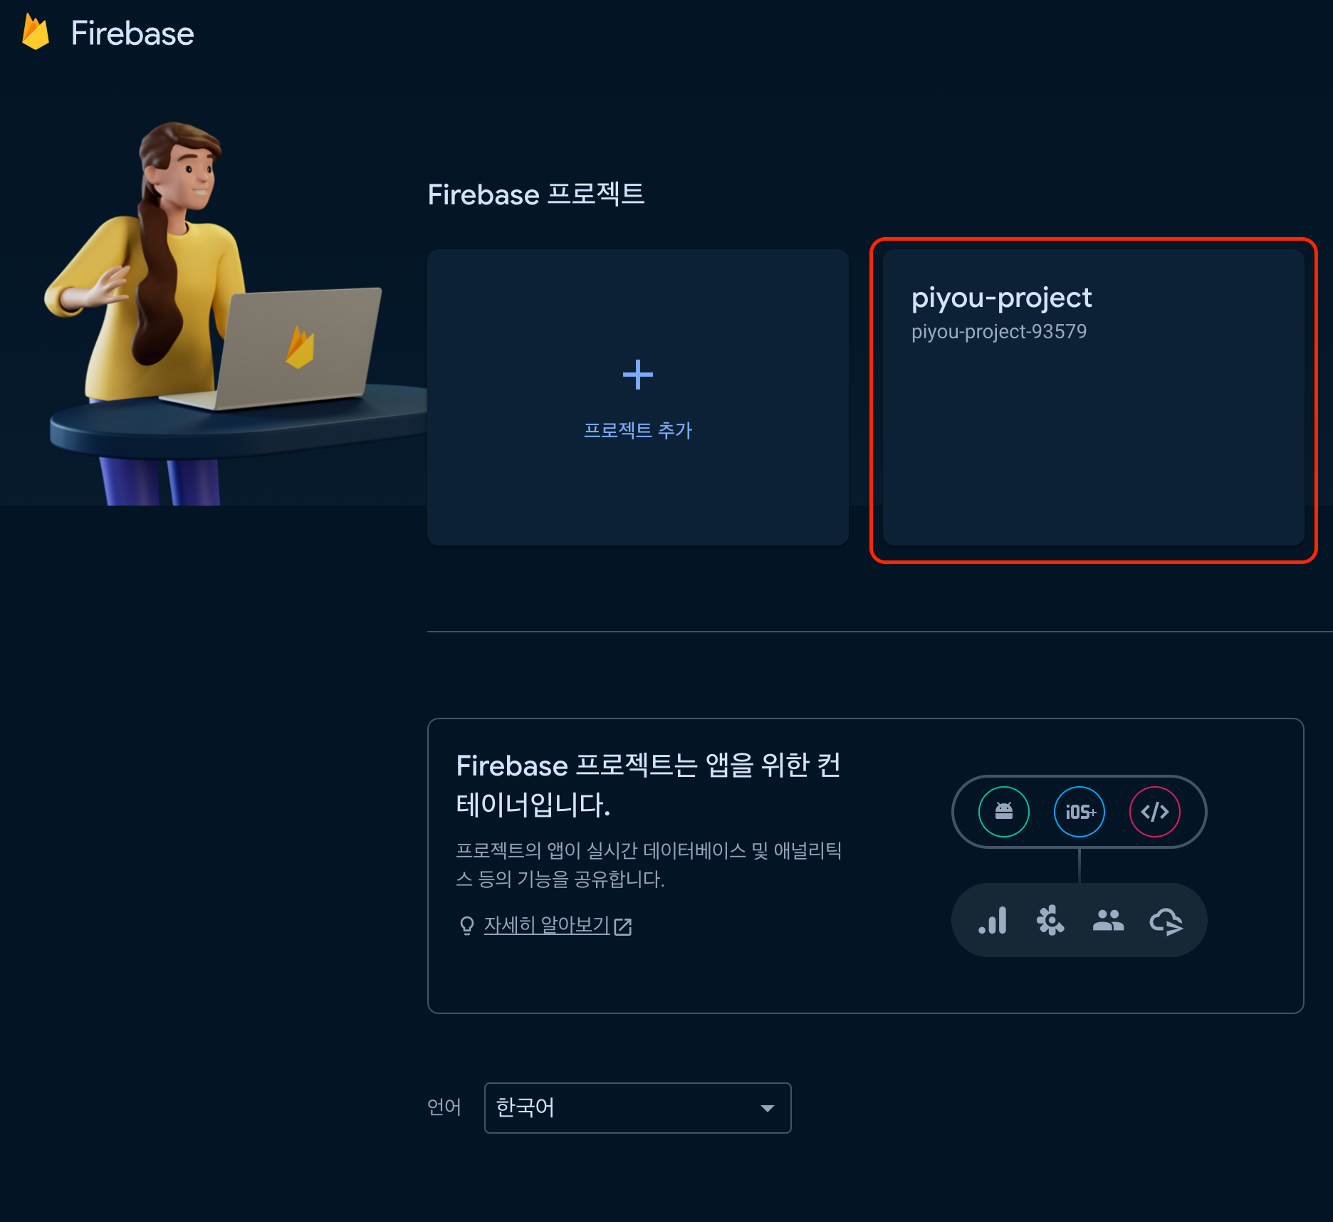
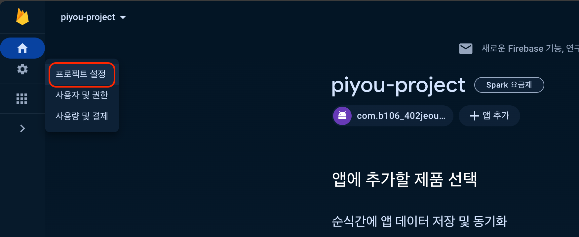
7. FCM 설정
8. 생성한 프로젝트 접근
9. 좌측 상단 설정 -> 프로젝트 설정 접근

Slide 32
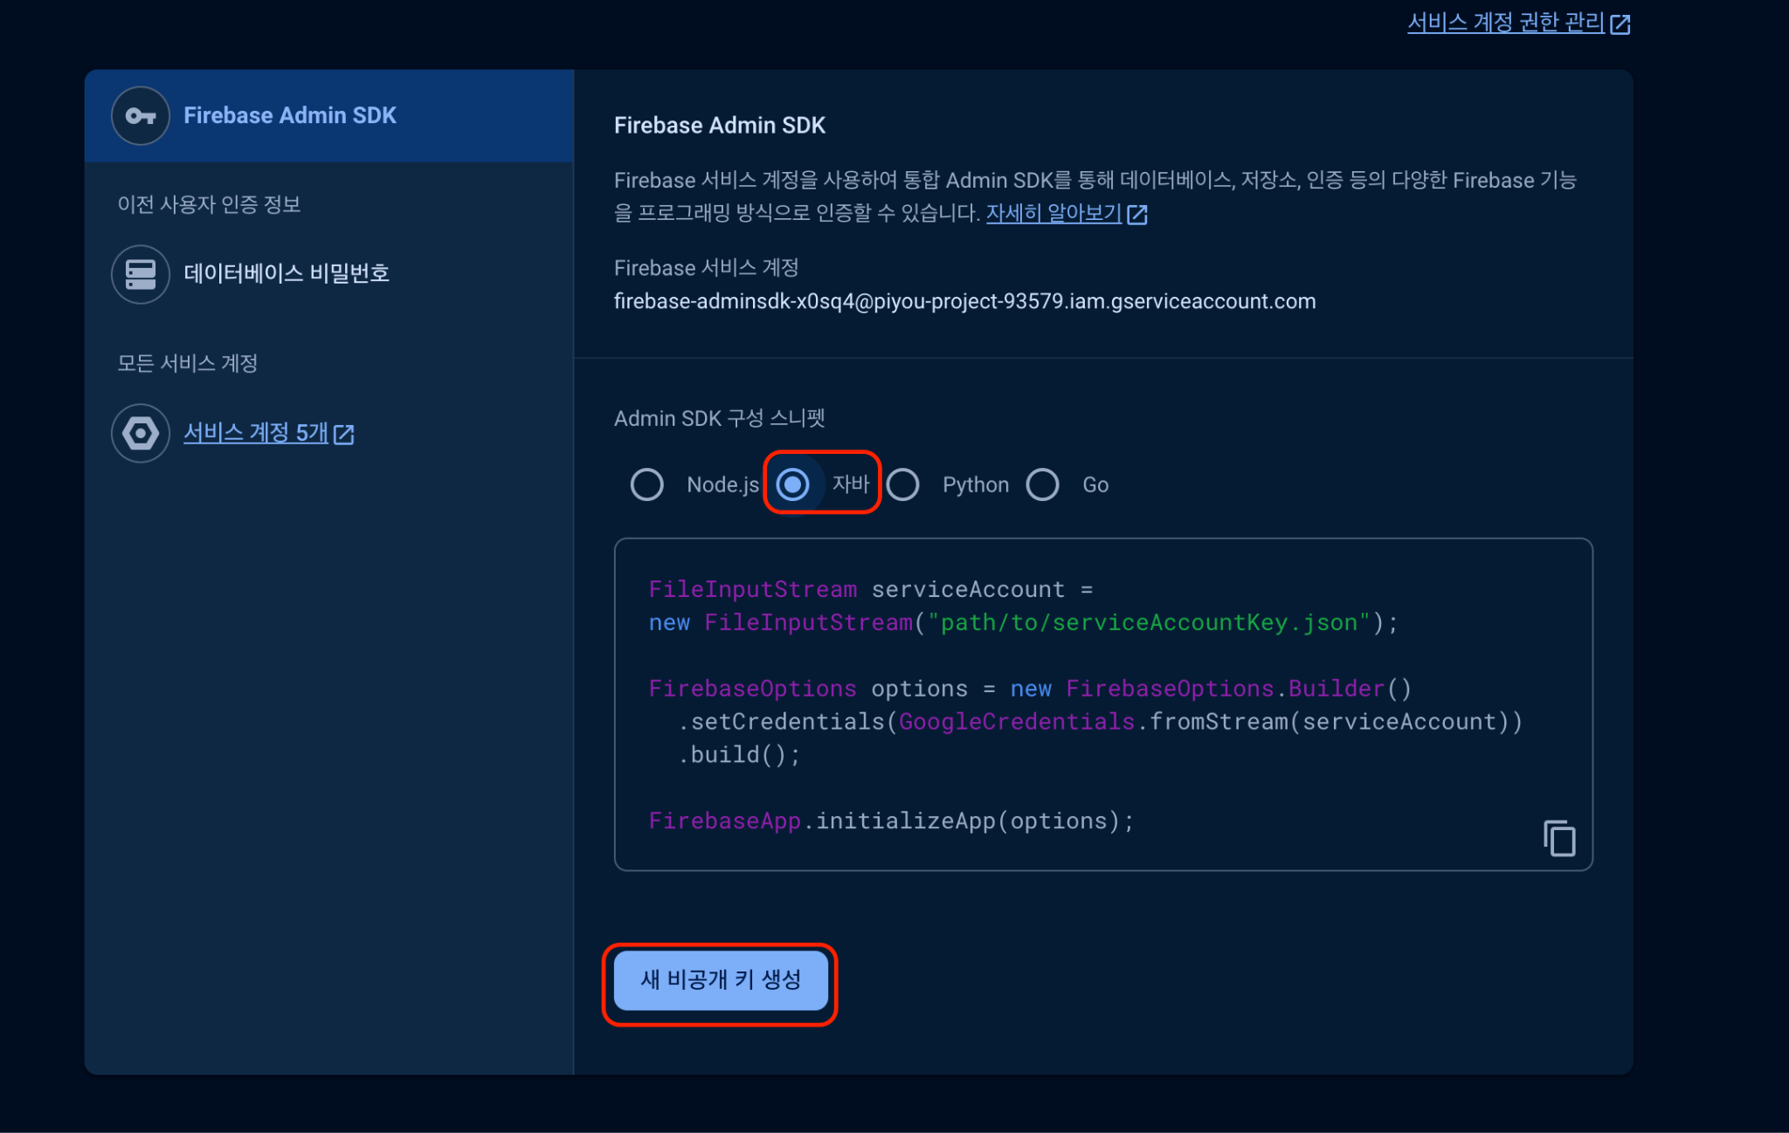
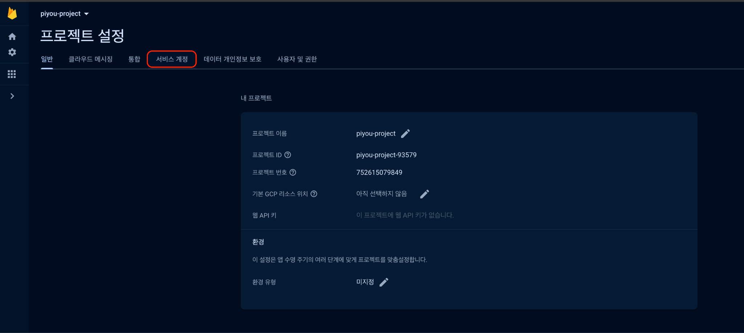
7. FCM 설정
10. 서비스 계정으로 이동
11. 자바 선택 후 새 비공개 키 생성

Slide 33
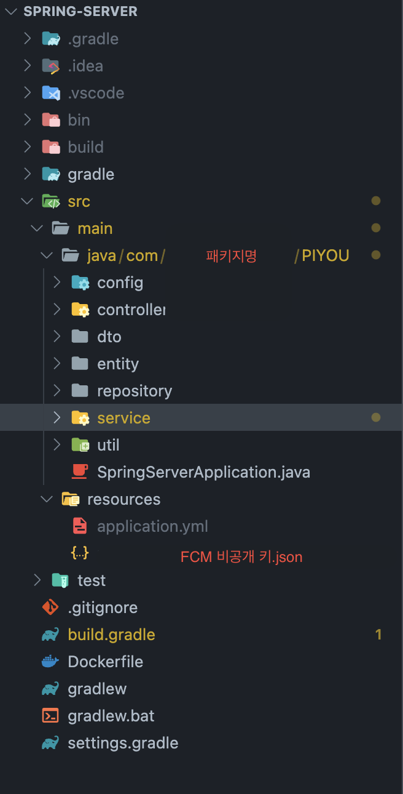
7. FCM 설정
12. resources 폴더에 다운 받은 비공개 키를 저장

Slide 34
C. ERD

Slide 35
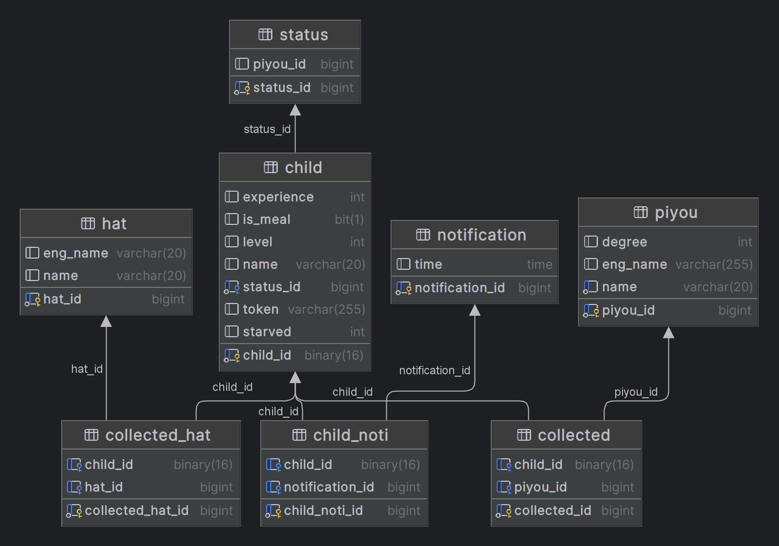

Slide 36
버전관리
v.1.0 - 최초작성

